Slide 1
ROBOT PILOTÉ À DISTANCE
Équipe : -TAKTAK Rami / TOUJANI Adem/AZAIZ Malek/KHITOUS Hamza

Slide 2
PROBLÉMATIQUE
Automatiser un moyen de transport entre les différentes zones de l’usine (Assemblage, pièces détachées , stockage, Livraison)
Optimiser le trajet et la rapidité entre les différents déplacements
Mise en œuvre des robots pilotés à distance
Interface homme/machine simple à utiliser

Slide 3
SOLUTION ET SCHÉMA
Asservissement et contrôle du moteur
Interface Homme/Machine
Commande
Ordre de déplacement
Transmission
Repérage de la position actuelle du moteur

Slide 4
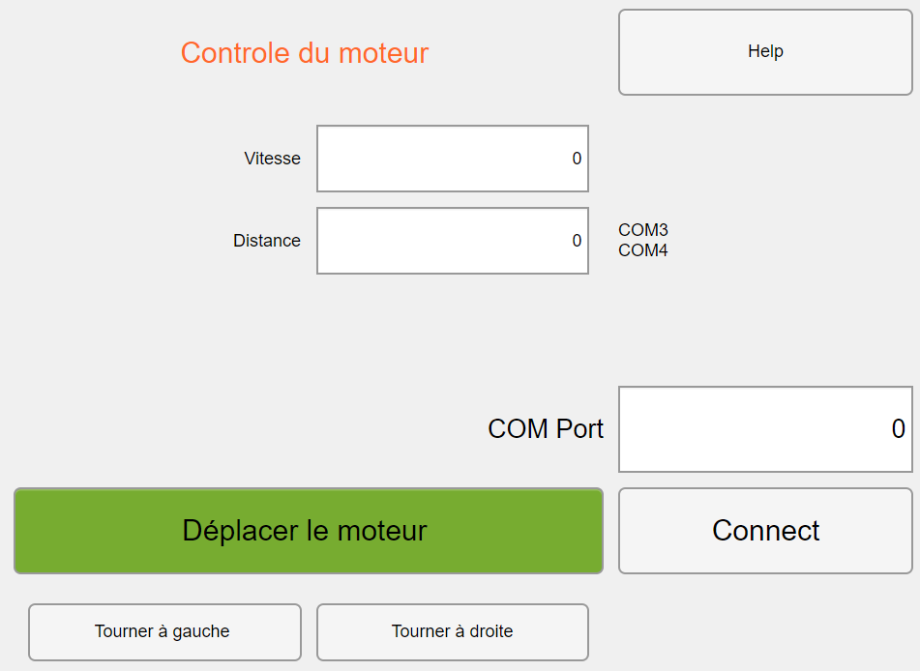
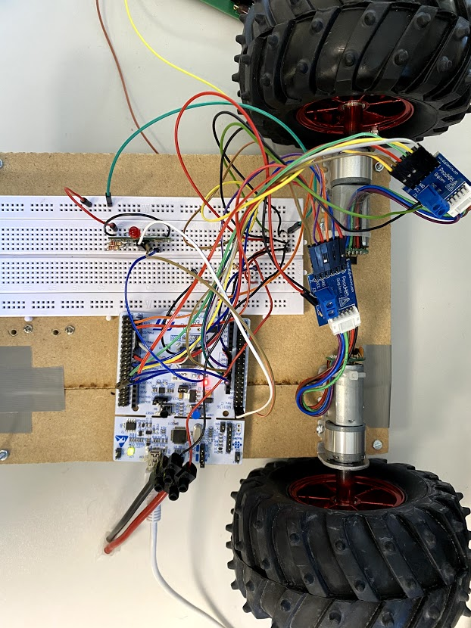
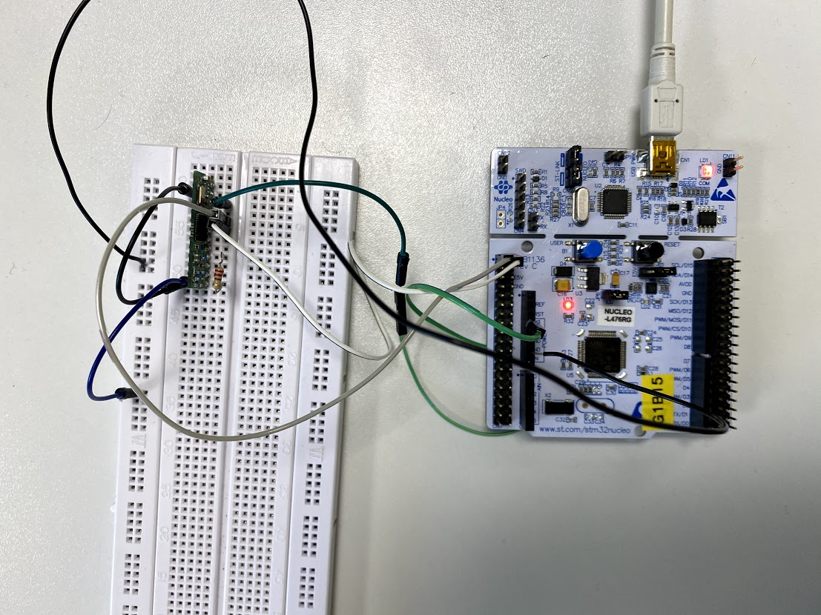
MONTAGE
Transmission : Phase de réception
Déplacement moteur
Sans fil
Interface Matlab
Transmission : Phase d’émission de la vitesse et la distance

Slide 5
Interface
Permet d’envoyer La vitesse du moteur et la distance
De contrôler la direction de moteur (rotation gauche/droite)

Slide 6
Transmission sans fils
Montage d’émission
Montage de réception
Transmission
Module RF: transmission sans fil des informations pour commander le moteur à travers le circuit de réception déjà installé

Slide 7
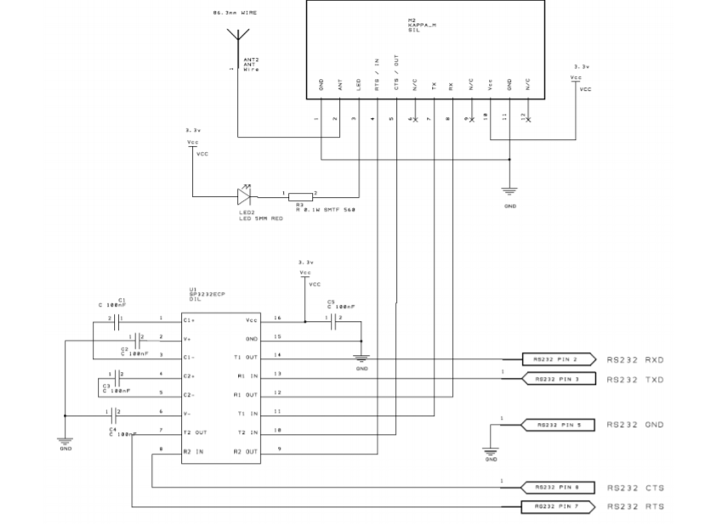
Montage de la transmission
Carte KAPPA-M868
Alimentation 5V du module RF
Deux ports nécessaires : TX/RX
Code :
Librairie Serial carte 1 (PC_10,PC_11):
Transfert des données
Librairie Serial PC (USBTX,USBRX):
Affichage des informations reçus
Carte Nucléo

Slide 8
Pilotage des moteurs
Ω Consigne
$$ε$$
Ki
Rapport
Cyclique
Moteur
Ω
Ω*
Mesure
Boucle d’asservissement du contrôle du moteur
Choix optimal de Ki = 1E-5
Prise en compte du facteur du reduction de l’encodeur : Kp =1/19,225

Slide 9
Démonstration
Mise en œuvre de l’asservissement:
La compensation entre les deux roues
Vérification des données à travers tera-term

Slide 10
PLANNING
limite
Fait avec limitation
fait
1ère séance
2ème séance
3éme séance
4éme séance
5eme séance
Pilotage des moteurs
Transmission sans fil
Interface homme/machine
Assemblage Validation
Pistes d’amèliration
prototype filaire
prototype sans fil
prototype final

Slide 11
Compétences acquises
Analyser des fiches techniques des différents composants
Contrôle des moteurs à distances
Transfère d’information par des modules RF
Travail en équipe
Organisation du temps
Créer une boucle d’asservissement automatique

Slide 12
Amélioration limites
Améliorer l’interface homme/machine
Créer le bon lien pour contrôler la direction du moteur à distance
Améliorer la boucle d’asservissement du moteur pour plus de contrôle
Détection des obstacles
Retour sur la position du moteur

